Slide 1
1대N 비동기 Captcha 채팅
© Templateswise.com
201504026 이지호

Slide 2
목차
1. 프로젝트 소개
2. 특징
3. 시연

Slide 3
프로젝트 소개
1대N 비동기 채팅 프로그램
서버는 수신과 전달만
Captcha
AES암호화

Slide 4
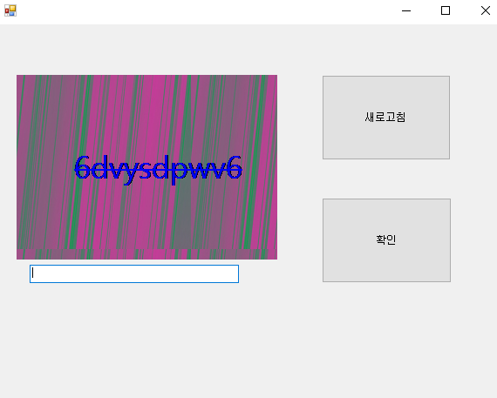
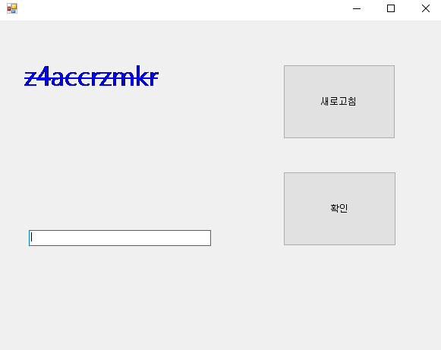
Captcha
Captcha를 이용한
튜링 테스트.

Slide 5
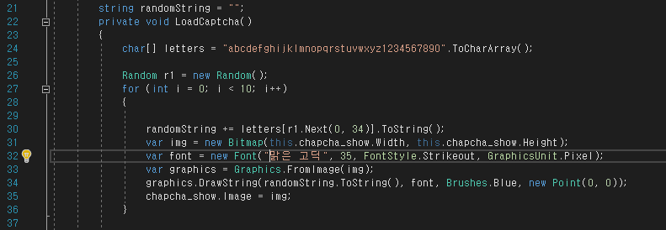
Captcha

Slide 6
Captcha
Client form 전환
Pass
Non Pass
일정 횟수 이후
강제종료

Slide 7
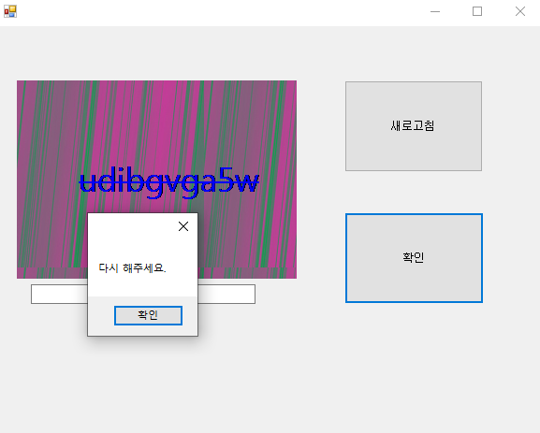
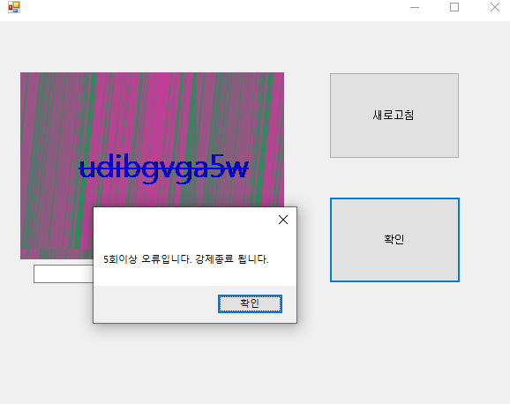
Captcha

Slide 8
AES-256 암호화
Key값을 이용 사용자 ID와 채팅내용 암호화
수신측은 Key를 이용 내용을 복호화 후 출력

Slide 9
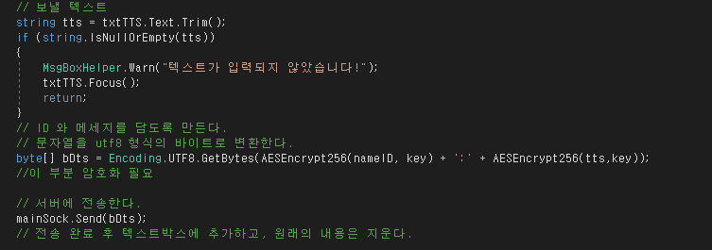
AES-256 암호화

Slide 10
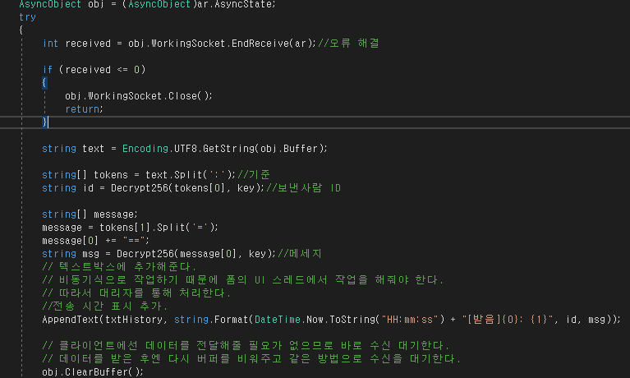
AES-256 복호화

Slide 11
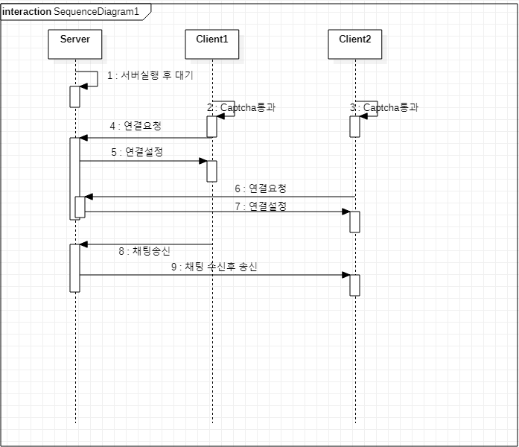
프로토콜 흐름도

Slide 12
시연

Slide 13
감사합니다.

